Slide 1
Amazon KDD Cup 2024: Multi-Task Online Shopping Challenge for LLMs
Team Ensemble 심규재, 하지원, Matti Zinke

Slide 2
Index
1. Team members
2. What is KDD CUP?
3. Code interpretation
4. Model Performance
5. DPO & DARE TIES
6. Future research & thoughts

Slide 3


1
Team members

Slide 4
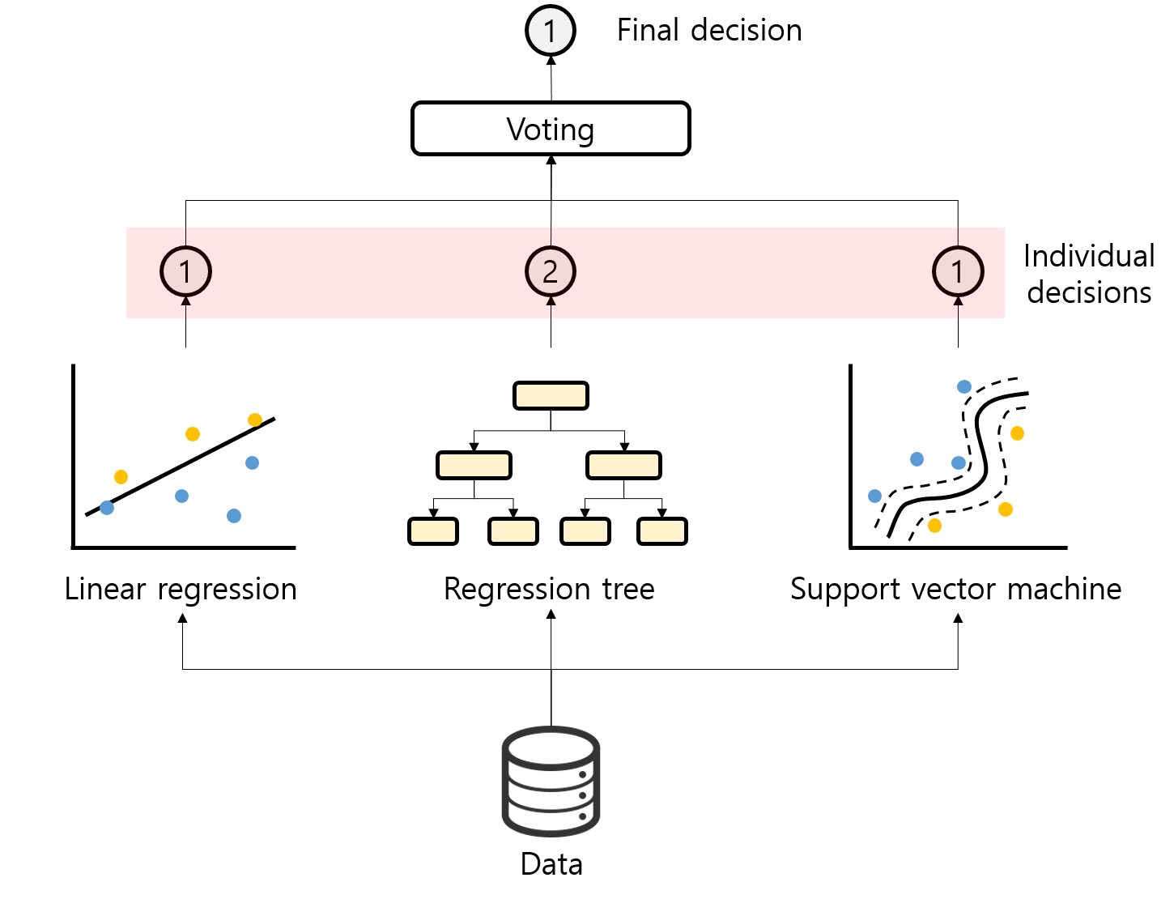
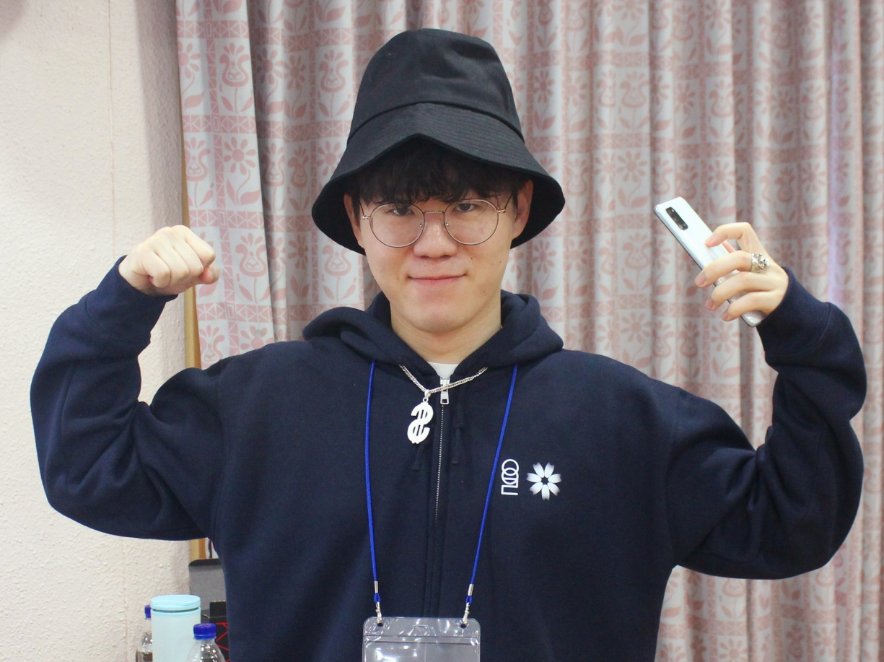
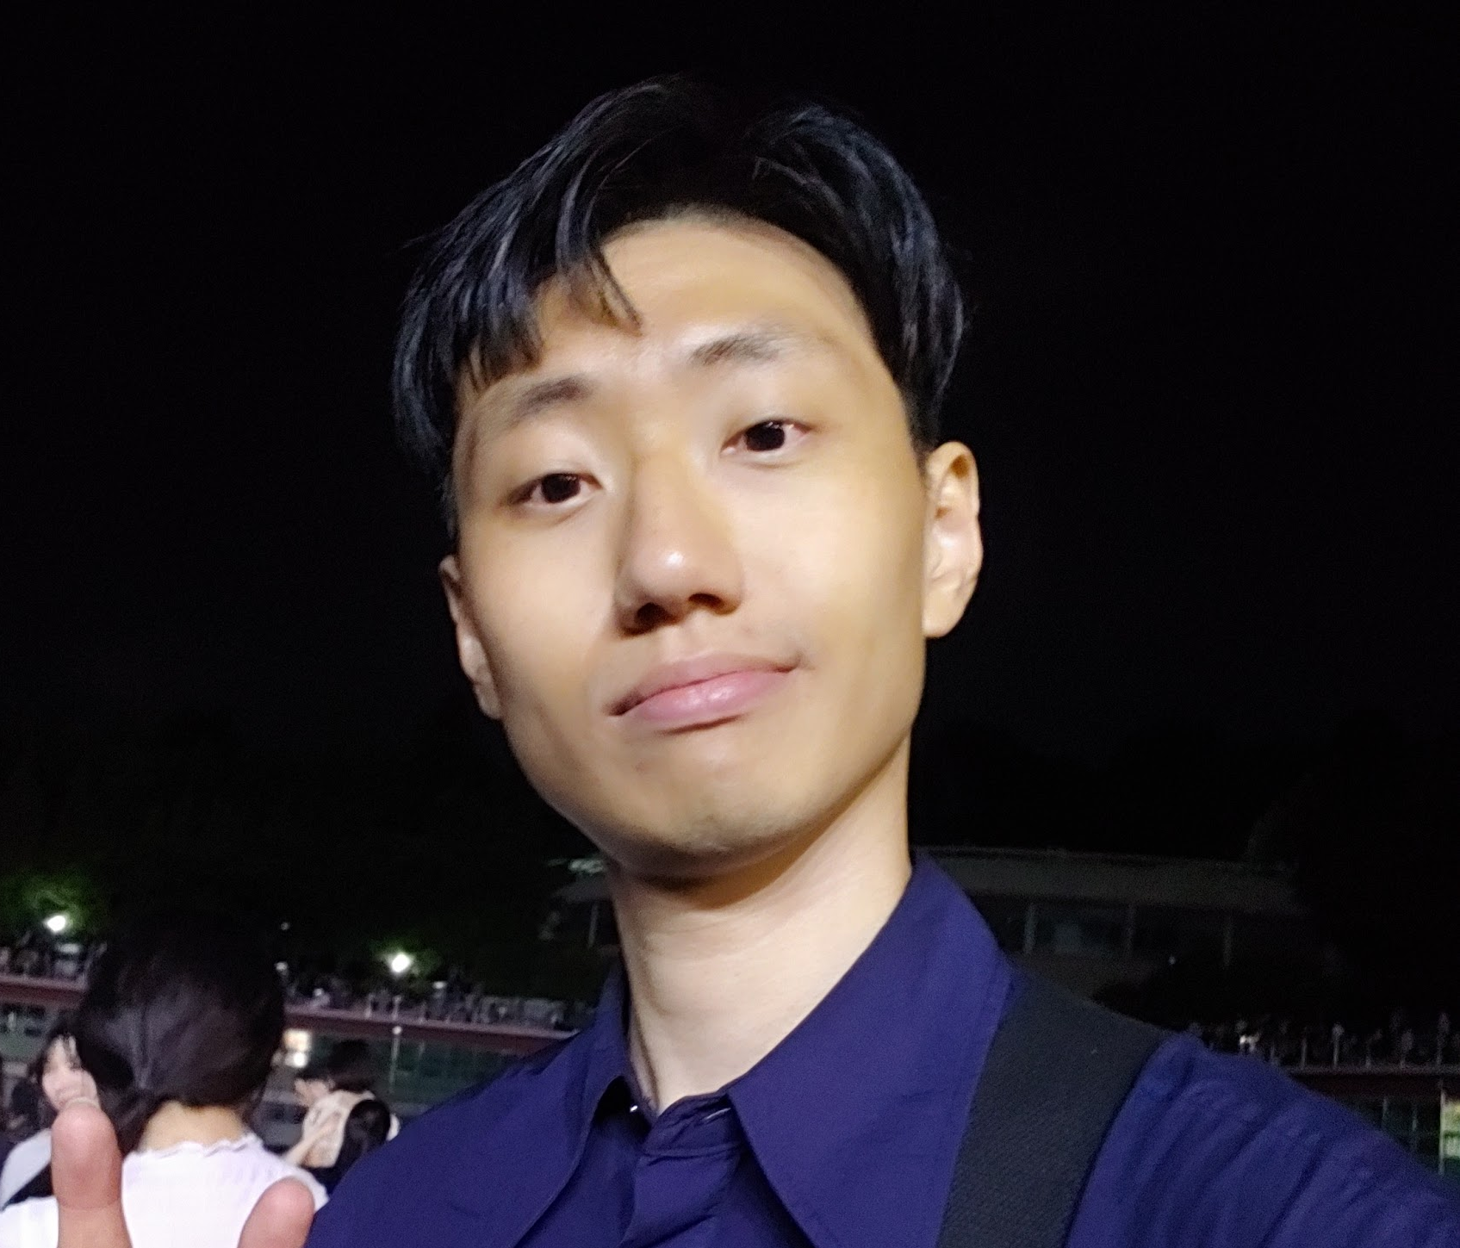
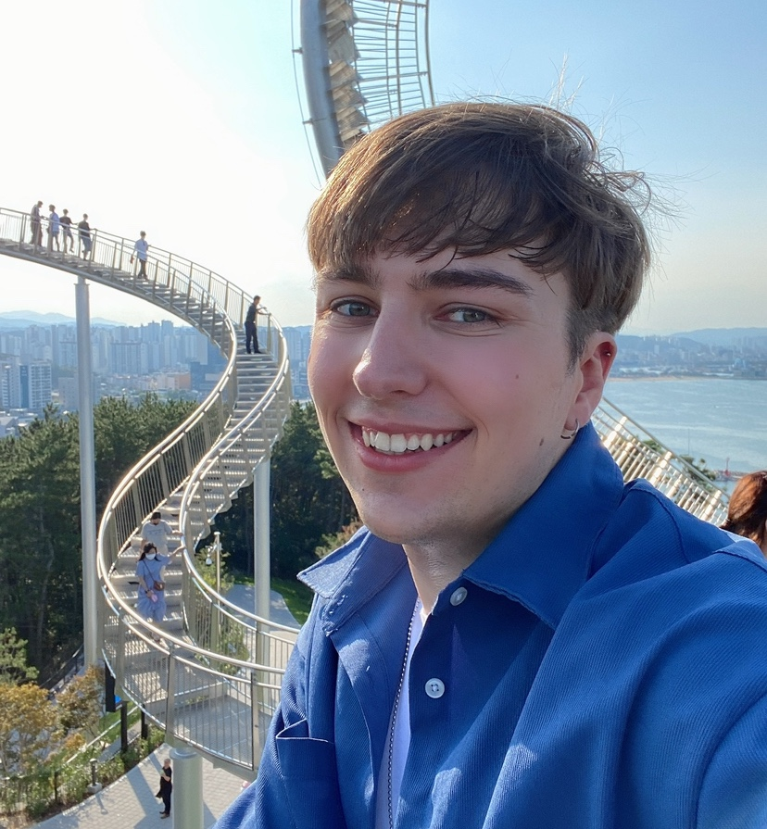
Team Ensemble
심규재
하지원
Matti

Slide 5
Timeline
3월 29일
5월 10일
3월 12일
4월
6월 18일
팀 제안서 제출
중간 보고서 제출
3월 |  |  |  | 4월 |  |  | 5월 |  |  |  | 6월
팀 결성
환경 세팅 및 프로젝트 시작
최종 발표

Slide 6


2. What is KDD CUP?
X
Knowledge
Discovery
Data Mining

Slide 7
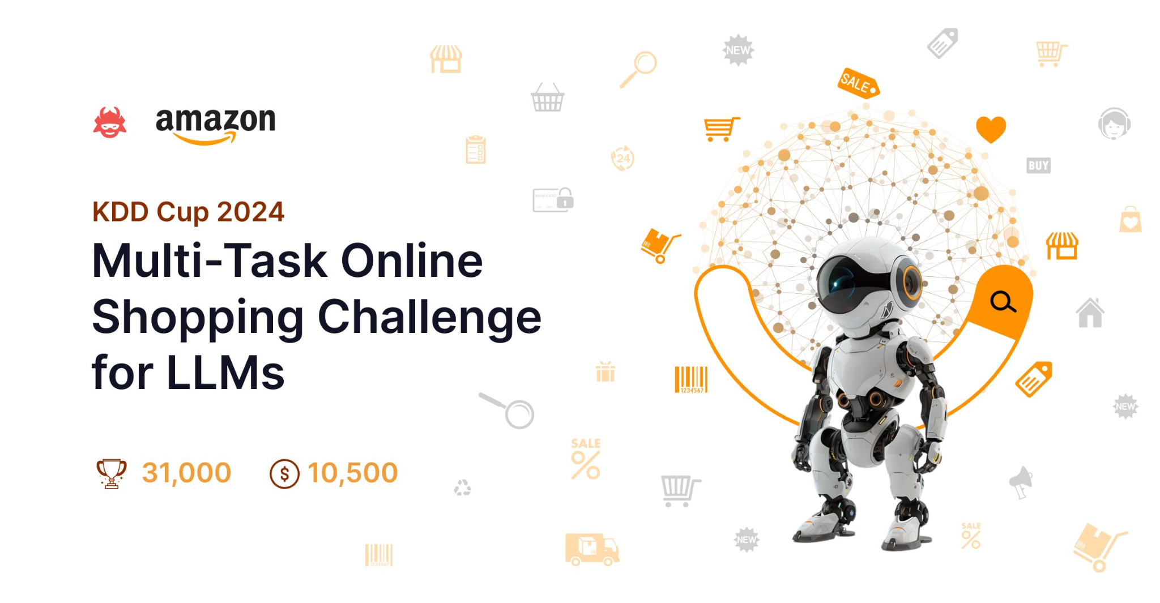
KDD CUP 2024
Notes:
kdd cup은

Slide 8
Track & Goal
Track1 | shopping concept understanding
Track2 | shopping knowledge reasoning
Track3 | user behavior alignment
Track4 | multi-lingual abilities
Track5 | All-around
Notes:
kdd cup은

Slide 9
Shopbench Dataset
input_field: | This field contains the instructions and the question that should be answered by the model.
output_field: | This field contains the ground truth answer to the question.
task_type: | This field contains the type of the task (Details in the next Section, "Tasks")
task_name: | This field contains the name of the task. However, the exact task names are redacted, and we only provide participants with hashed task names (e.g. task1, task2).
metric: | This field contains the metric used to evaluate the question (Details in Section "Evaluation Metrics").
track: | This field specifies the track the question comes from.

Slide 10
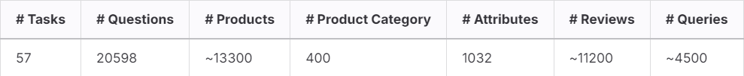
from Shopbench
to development.json
#ShopBench is split into a few-shot development set and a test set
# Tasks: 18
# Questions: 96

Slide 11
Example in development.json
{
"input_field": "Instructions: Tell me what this product category is about\nInput: Toggle Switch\nOutput:",
"output_field": "A toggle switch is an electric switch operated by means of a projecting lever that is moved up and down.",
"task_name": "task1",
"task_type": "generation",
"metric": "sent-transformer",
"is_multiple_choice": False,
"track": "amazon-kdd-cup-24-understanding-shopping-concepts"
}

Slide 12
3
Code Implementation

Slide 13
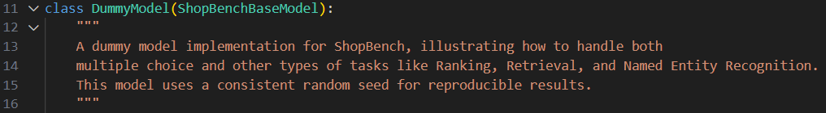
DummyModel
쇼핑 관련 문제를 풀기 위한 기본적인 모델

Slide 14
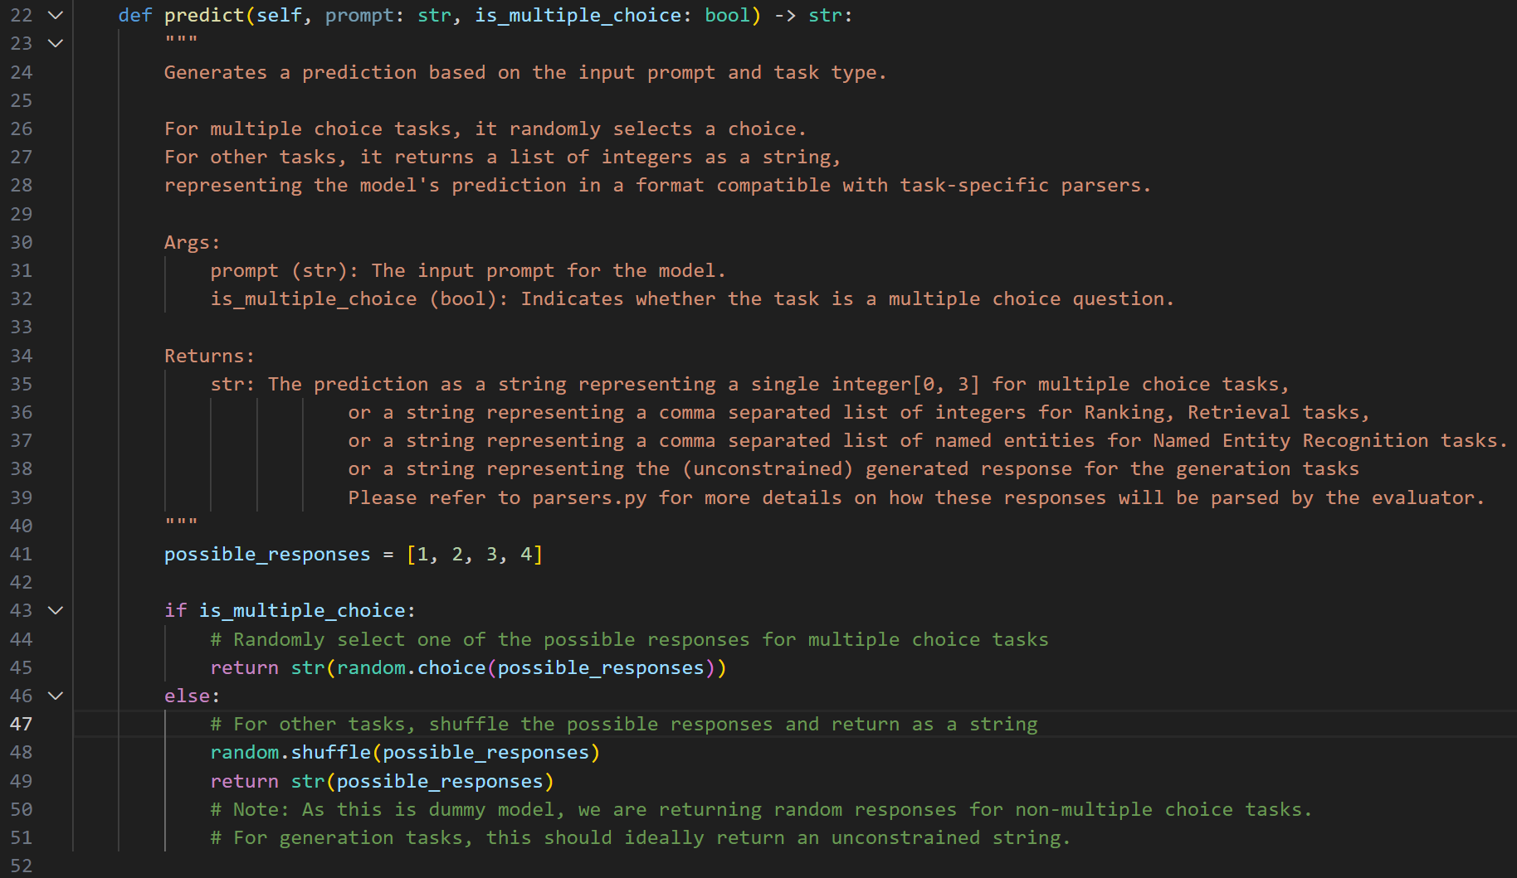
# 기본적으로 문제가 단답형인지 아닌지 구분
# 단답형일 경우, 1, 2, 3, 4 중에서 무작위로 숫자 하나를 골라 문자열로 반환
# 단답형이 아닐 경우, [1, 2, 3, 4] 리스트를 무작위로 나열한 결과를 문자열로 반환

Slide 15
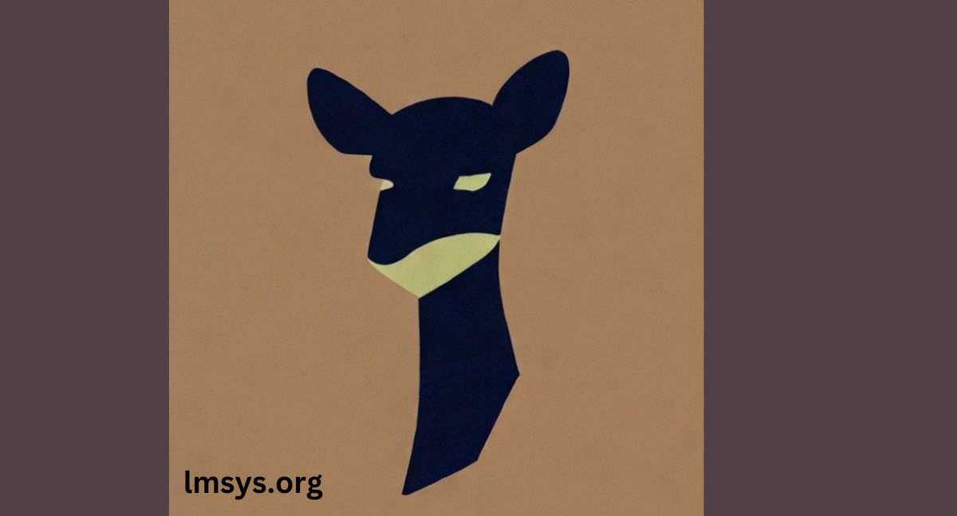
Baseline Model-Vicuna
LLaMA와 Alpaca에 영감을 받아 개발되었고, ShardGPT*에서 수집된 사용자들의 대화로 이뤄진 데이터로 LLaMA를 파인튜닝하여 구축된 챗봇
*: 사용자 프롬프트와 ChatGPT의 해당 답변 결과를 서로 공유할 수 있는 웹사이트
출처: [리뷰] LLaMA기반 Vicuna와 Vicuna기반 Multi-Modal 모델: MiniGPT-4 | by daewoo kim | Medium

Slide 16
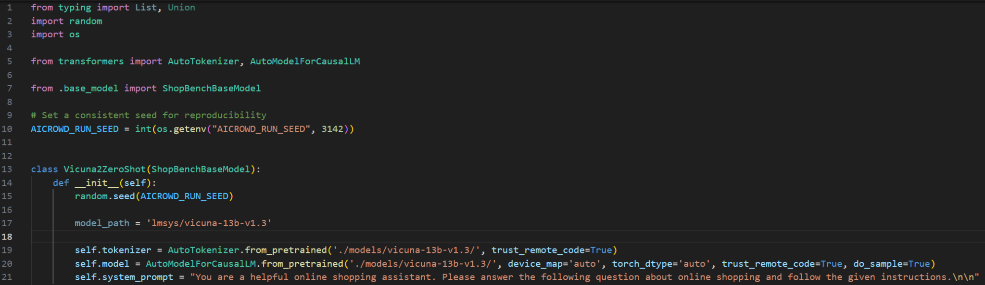
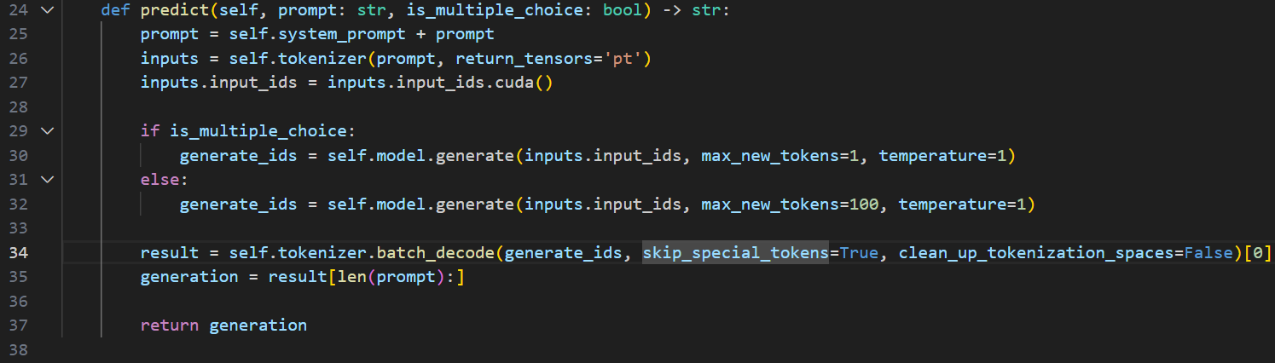
LLM을 사용하고, 토큰화 방식을 정의하기 위해 transformers 모듈에서 AutoTokenizer, AutoModelForCasualLLM 메소드 불러오기
Vicuna 모델을 불러온 뒤, 온라인 쇼핑 도우미로서 지시 사항을 따라서 질문에 답할 것을 시스템 프롬프트로 명령
방금 입력한 시스템 프롬프트에 추가 명령을 내리기 위한 프롬프트를 정의하여 이를 최종 프롬프트로 결정
LLM이 이 최종 프롬프트를 이해할 수 있도록 토큰화하여 모델에 입력
단답형 문제의 경우 출력할 최대 토큰 개수를 1로 설정하고, 아닐 경우 100으로 설정

Slide 17
4. Model Performance
-Top 2 Model Performance
1st : DARE_TIES_13B 0.650502408251804
2nd : 13B_MATH_DPO 0.6148088357017373

Slide 18
Local Evaluation Scores on 20 LLM
LLM 모델명 | local eval score
Vicuna-7B-v1.5 | 0.30195231568858446
Meta-Llama-3-8B-Instruct | 0.5223284217275423
Qwen1.5-7B-sft-0502 | 0.5610776246185725
Qwen-14B-Llamafied | 0.41060220095147437
Qwen1.5-MoE-A2.7B-Chat | 0.45975688578281115
Hermes-2-Theta-Llama-3-8B | 0.5125085712022551
DARE_TIES_13B | 0.5956676126566732 → 0.6213757661369984
yunconglong/13B_MATH_DPO | 0.6148088357017373
yunconglong/MoE_13B_DPO | 0.5788059831556638
BarraHome/Mistroll-7B-v2.2 | 0.5682951110016166
LLM 모델명 | local eval score
stablelm-2-12b-chat | 0.46852982312194846
yam-peleg/Experiment26-7B | 0.5280649422643182
MaziyarPanahi/Calme-7B-Instruct-v0.2 | 0.5153258876929895
chihoonlee10/T3Q-EN-DPO-Mistral-7B | 0.5261771492540045
zhengr/MixTAO-7Bx2-MoE-v8.1 | 0.5896902518997831
01-ai/Yi-9B | 0.4544301238436799
01-ai/Yi-6B | 0.30425252628858446
yunconglong/Truthful_DPO_TomGrc_FusionNet_7Bx2_MoE_13B | 0.6140449173494128
vicgalle/CarbonBeagle-11B-truthy | 0.5593031144819792
TwT-6/cr-model-v1 | 0.577217490607002

Slide 19
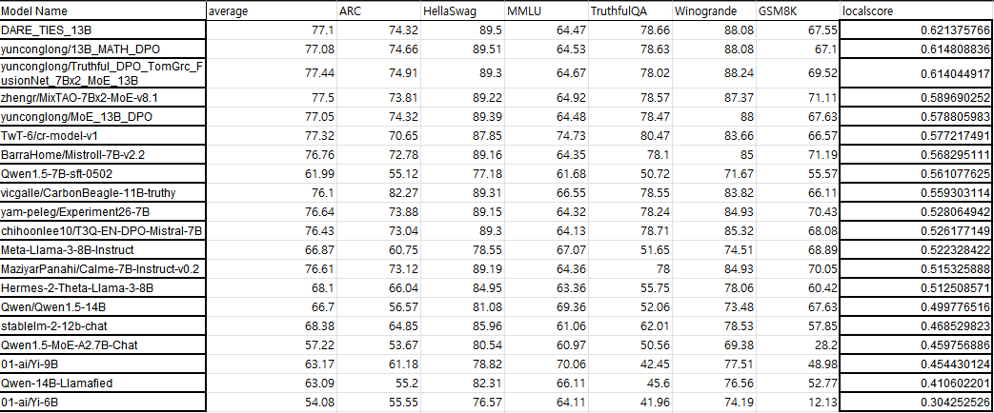
Analysis on Performance Indicator

Slide 20
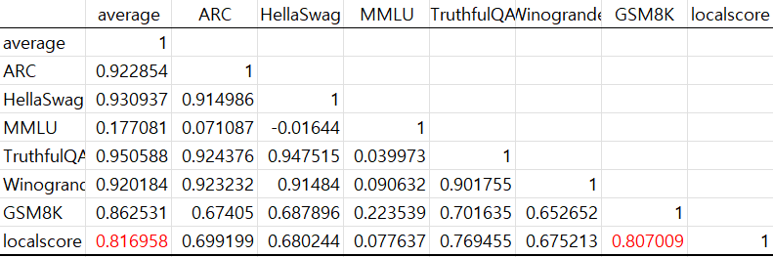
Correlation Analysis

Slide 21
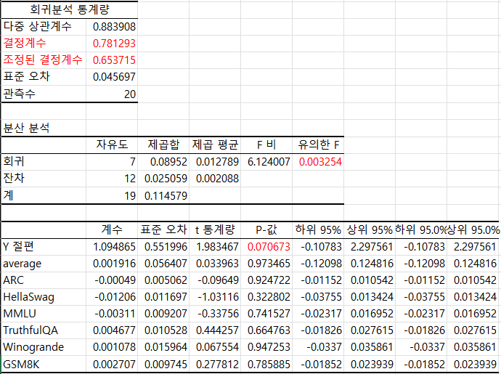
Regression Analysis

Slide 22
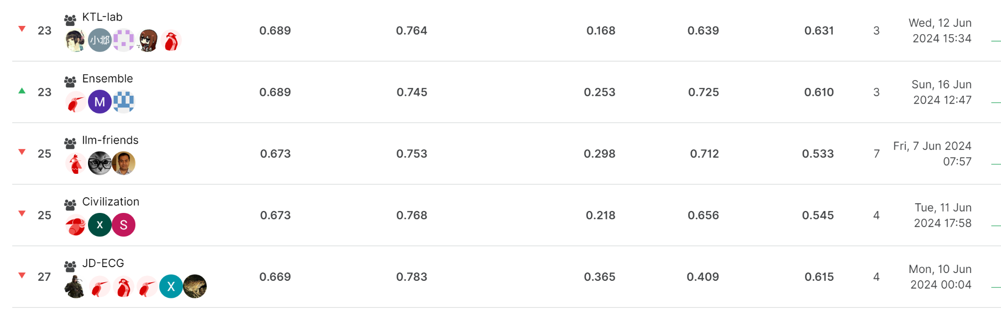
Team’s Final Ranking

Slide 23
5. DPO & DARE TIES
-가장 높은 성능을 낸 모델은 어떤 기술들을 기반으로 하는가?
What is DPO?
What is DARE_TIES?

Slide 24
DPO
Direct Preference Optimization: Your Language Model is Secretly a Reward Model
대규모 비지도(unsupervised) 언어 모델은 학습 방식의 비지도성 때문에 행동을 정밀하게 제어하기 쉽지 않음.
인간에 의한 레이블을 수집하여 비지도 언어 모델을 RLHF(reinforcement learning from human feedback) 기법으로 인간의 선호도에 맞추어 fine-tuning하는 것이 기존의 방식.
하지만 RLHF는 보상 모델을 별도로 학습해야 하기 때문에 복잡하고 불안정한 절차이며, 계산 비용이 높은 기법임.
반면 DPO는 RLHF의 보상모델에 새로운 매개변수를 도입해서 일반적인 classification loss만으로 RLHF 문제를 해결하게 해줌. 즉, 보상모델을 따로 학습할 필요를 없애줌.

Slide 25
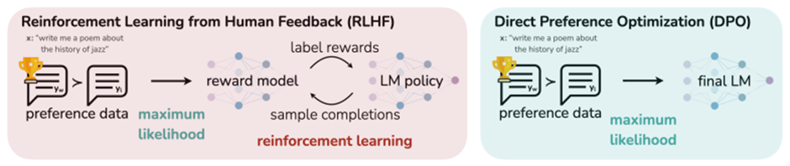
DPO
출처: https://arxiv.org/pdf/2305.18290

Slide 26

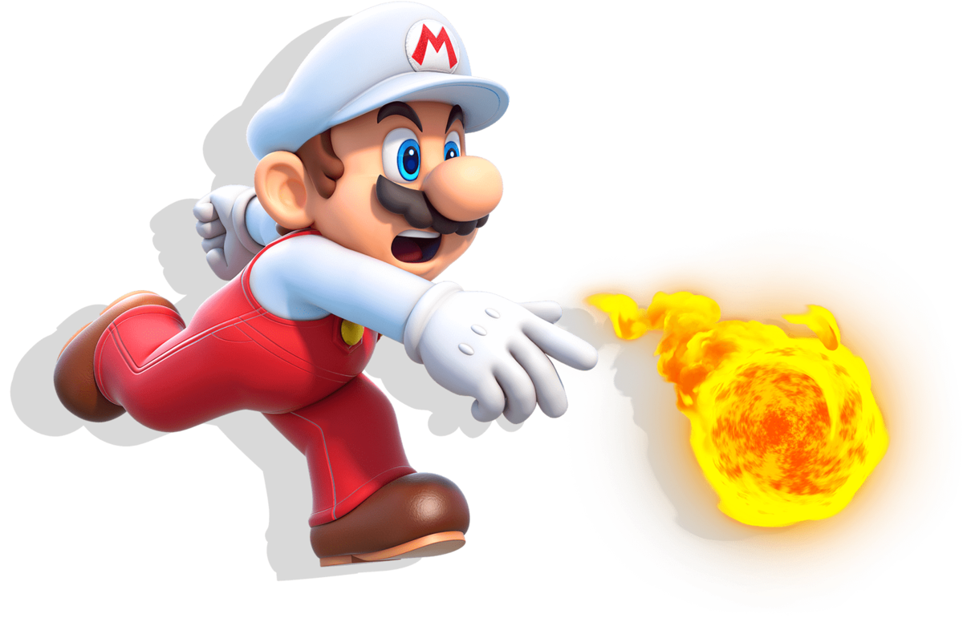

DARE
Drop And REscale
Language Models are Super Mario: Absorbing Abilities from Homologous Models as a Free Lunch
언어모델이 재훈련하거나 GPU를 사용하지 않고 상응하는 모델의 파라미터를 흡수함으로써 새 기능을 얻게 해주는 기술
Drop: 델타 파라미터를(파인튜닝된 모델과 조기학습된 모델 간 차이) 무작위로 p비율만큼 골라서 제거(값을 0으로 감소).
Rescale: 나머지 파라미터의 값은 1/(1-p) 비율로 재조정하여 해당 영역이 담당하는 작업에 대한 성능을 상승.
팁
슈퍼 마리오 게임 시리즈의 주인공 마리오가 파이어 플라워를 획득해서 파이어볼이라는 새 능력을 얻는 것을 생각하면 쉽다!
출처: https://arxiv.org/abs/2311.03099

Slide 27
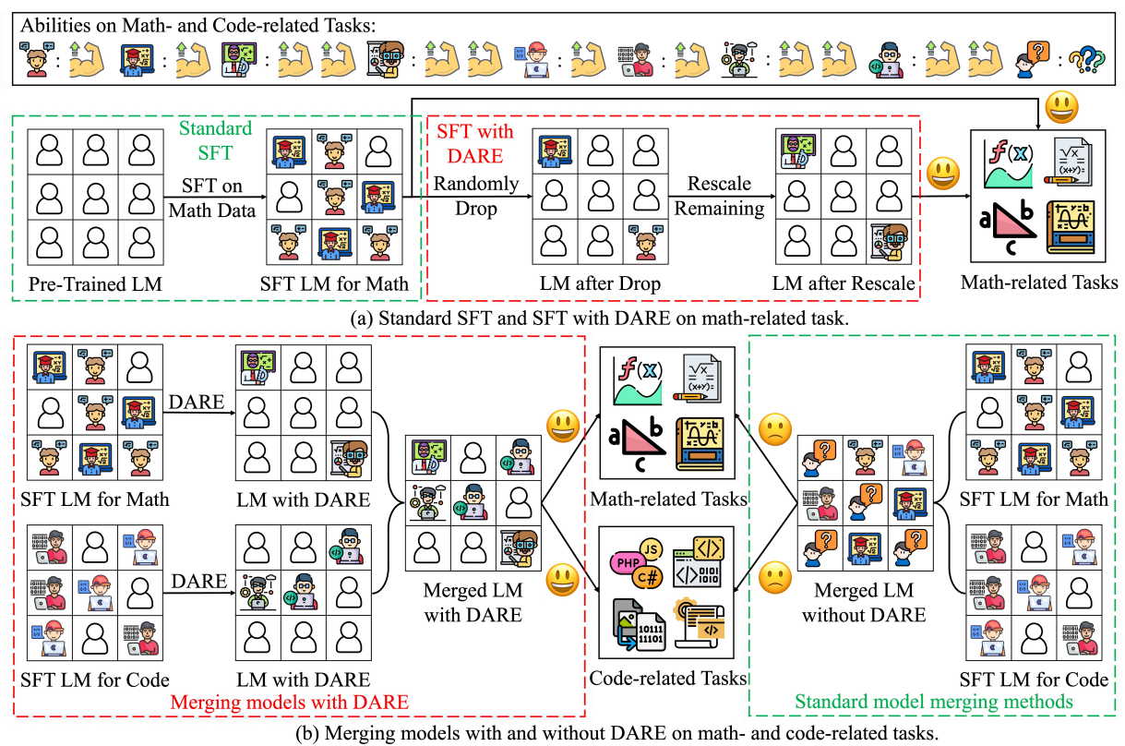
DARE
근육 아이콘이 2개일수록 성능이 뛰어나다는 뜻!

Slide 28
TIES-Merging:
Resolving Interference When Merging Models
Prateek Yadav et al.(2023)
하나의 Task에 fine-tuning된 모델을 병합하여 하나의 모델로 복수의 Task를 다루려는 시도.
병합과정에 두 가지 주요 간섭 원인이 있는데 (a) 중복 매개변수 값으로 인한 간섭과 (b) 모델 전반에 걸쳐 주어진 매개변수 값의 부호에 대한 불일치임.
이를 해결하는 것이 TRIM(1), ELECT SIGN(2) & MERGE(TIES-Merging)(3) 방법임.
(1) 미세 조정 중에 약간만 변경된 매개변수를 재설정하고, (2) 부호 충돌 문제를 해결, (3) 최종 합의된 부호와 일치하는 매개변수만 병합하여 간섭을 완화한다.

Slide 29
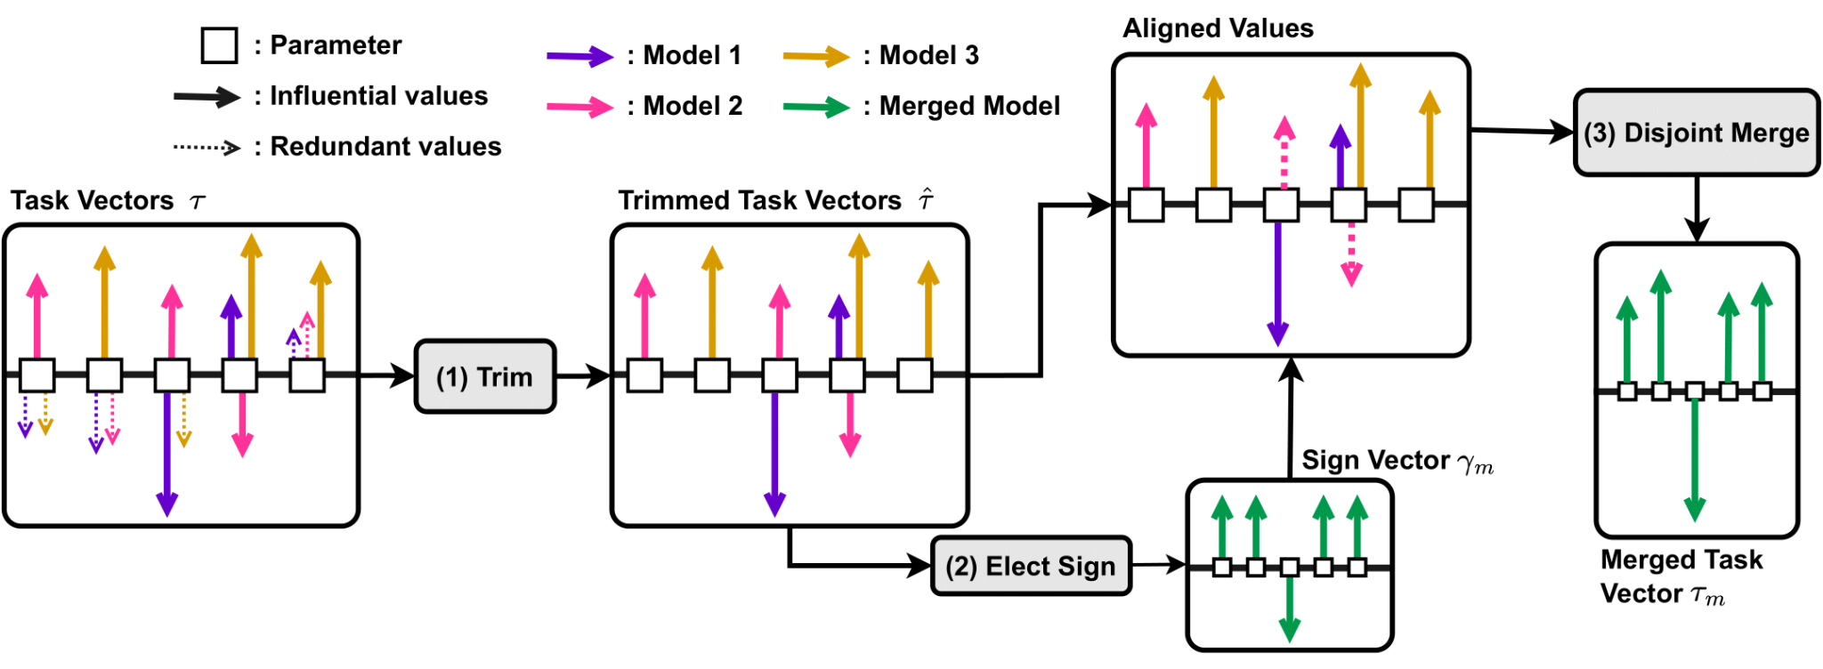
TIES-Merging:
출처: https://arxiv.org/abs/2306.01708

Slide 30
6
Future research
&
Thoughts

Slide 31
Future research
Shopbench의 모든 데이터를 사용 가능하다면?
LLM에 API를 통해 아마존 사의 쇼핑 사이트를 연결 해본다면?
복수의 문제 해결 LLM을 연결 할 수 있다면?

Slide 32
Thoughts
Task별 runtime이 한정되어 있어 더 많은 모델을 시도하지 못한점이 아쉬웠다.
-규재
GPU등의 설비가 없는 참가 팀들에게 시작 환경 세팅 등의 부분부터 제약이 있어 쉽지 않은 프로젝트 였으나, 잘 마무리했고 유의미한 성능을 얻어냈다.
-지원
프롬프트의 변경 만으로도 성능개선이 이루어졌다. 충분한 시간이 주어졌다면 다양한 프롬프트 엔지니어링 기법을 적용해보고 싶다.
-마티

Slide 33
Thank you for listening our presentation! :D

